Slide 1

ERASMUS+ BÖLÜM KOORDİNATÖRLERİ BİLGİLENDİRME TOPLANTISI
AS

Slide 2
Erasmus+ Hareketlilik Türleri
Öğrenci Hareketlilik Türleri
Öğrenim Hareketliliği
Staj Hareketliliği
Akademik Personel Hareketlilik Türleri
Ders Verme Hareketliliği
Eğitim Alma Hareketliliği
İdari Personel Hareketlilik Türleri
Eğitim Alma Hareketliliği

Slide 3
2024 ERASMUS+ PROJESİ
Erzincan Binali Yıldırım Üniversitesi 2023 Erasmus+ KA 131 Projesi :162.100,00
Erzincan Binali Yıldırım Üniversitesi 2024 Erasmus+ KA 131 Projesi : 248.750,00
% 53.42 oranında bir artış gerçekleşmiştir.
Üniversitemiz 2024 hibe dağıtımında 208 üniversite arasında 56. sırada yer almıştır.
2006 yılı sonrasında kurulmuş üniversitelerin arasında ise 4.sırada yer almıştır.

Slide 4
Marmara Üniversitesi: 1.548.180
Ankara Üniversitesi: 1.347.630
Orta Doğu Teknik Üniversitesi: 883.750
İstanbul Üniversitesi: 731.730
Karadeniz Teknik Üniversitesi: 503.440
Erciyes Üniversitesi: 450.130
Sivas Cumhuriyet Üniversitesi: 419.980
Gazi Üniversitesi: 361.210
Atatürk Üniversitesi: 285.680
Gaziantep Üniversitesi: 278.650
Ankara Yıldırım Beyazıt Üniversitesi: 263.980
Erzincan Binali Yıldırım Üniversitesi: 248.750
Süleyman Demirel Üniversitesi: 240.800
Trakya Üniversitesi: 222.700
Selçuk Üniversitesi: 191.750
Ankara Hacı Bayram Veli Üniversitesi: 186.700
Van Yüzüncü Yıl Üniversitesi: 173.100

Slide 5
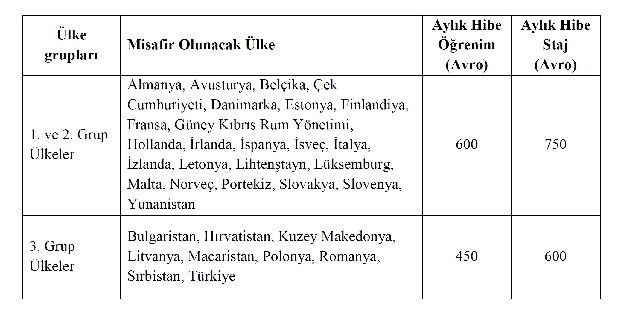
2024 Erasmus Projesi Öğrenim ve Staj Yeni Bireysel Hibe Miktarları
AS

Slide 6
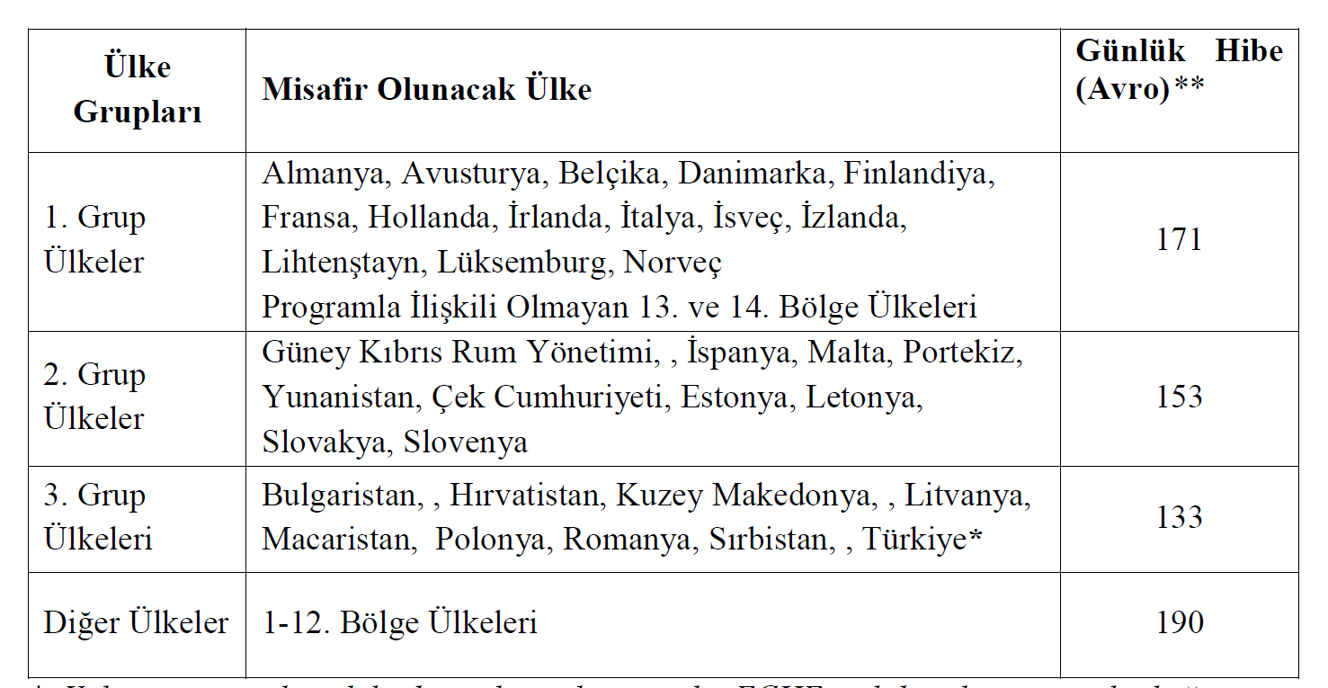
2024 Erasmus Projesi Personel Yeni Bireysel Hibe Miktarları
AS

Slide 7
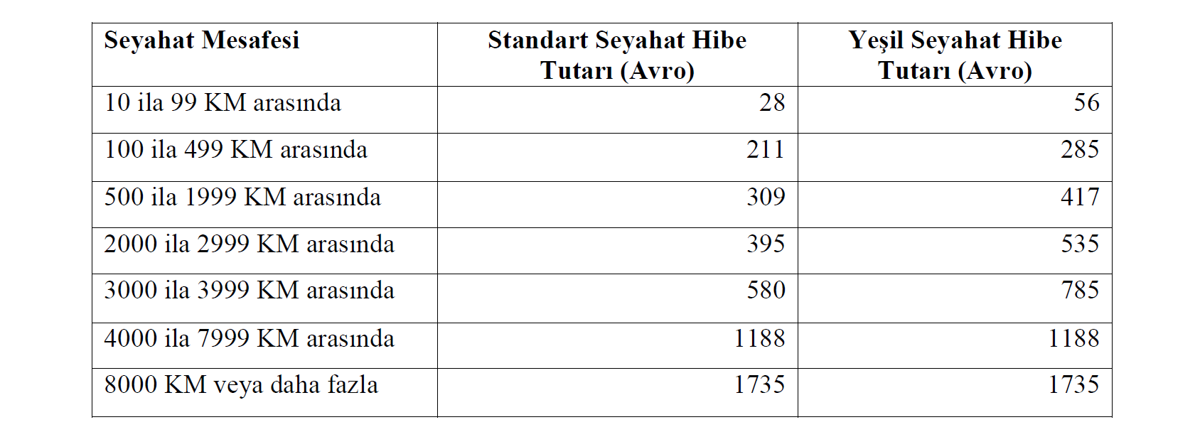
2024 Erasmus Projesi Yeni Seyahat Desteği Miktarları
AS

Slide 8
BÖLÜM KOORDİNATÖRLERİNİN GÖREVLERİ
Öğrencinin Yerleştirildiği Üniversiteye Aday Gösterilmesi
Bölüm koordinatörü, öğrencinin Nomination formunu karşı üniversitedeki Erasmus koordinatörüne mail
ile ya da karşı üniversitenin kullandığı online sistem üzerinden göndermelidir.
Nomination süreci resmi bir işlem olduğu için karşı üniversite ile iletişim kuran kişinin bölüm koordinatörü
olması gerekmektedir.
Öğrencilerin koordinatör yerine kendi bireysel mail adresleri üzerinden iletişim kurmaya çalışması Erasmus
anlaşmalarına ve ikili ilişkilere zarar verebilmektedir.

Slide 9
BÖLÜM KOORDİNATÖRLERİNİN GÖREVLERİ
Öğrencinin Öğrenim Anlaşması (Learning Agreement) Hazırlamasına Yardımcı Olmak
Bölüm koordinatörü, öğrencilerle düzenli bir şekilde görüşerek, karşı kurumdan alınacak
ve üniversitemizde saydırılacak dersler konusunda yardımcı olmalıdır.
Öğrenim ve Staj Hareketliliği Learning Agreement belgelerinde 3 imza yer almak zorundadır:
Öğrencinin imzası
Karşı kurumdaki koordinatörün imzası
Öğrencinin üniversitemizdeki bölüm koordinatörünün imzası
Bölüm koordinatörü resmi izinli olmadığı sürece kendi imza yetkisini başka bir personele devredemez.

Slide 10
BÖLÜM KOORDİNATÖRLERİNİN GÖREVLERİ
Öğrencinin Öğrenim Anlaşması (Learning Agreement) Hazırlamasına Yardımcı Olmak
Öğrencinin Learning Agreement belgesindeki ders yükümlülüğü her bir dönem için 30 Akts
olmak zorundadır.
Erasmus Ofisinin izninin alındığı istisnai durumlarda 28-29 Akts kabul edilebilir.
Bu sayının altında Akts seçildiği takdirde Erasmus hakkı kazanan öğrenci, Erasmus'a
gidemeyecektir.

Slide 11
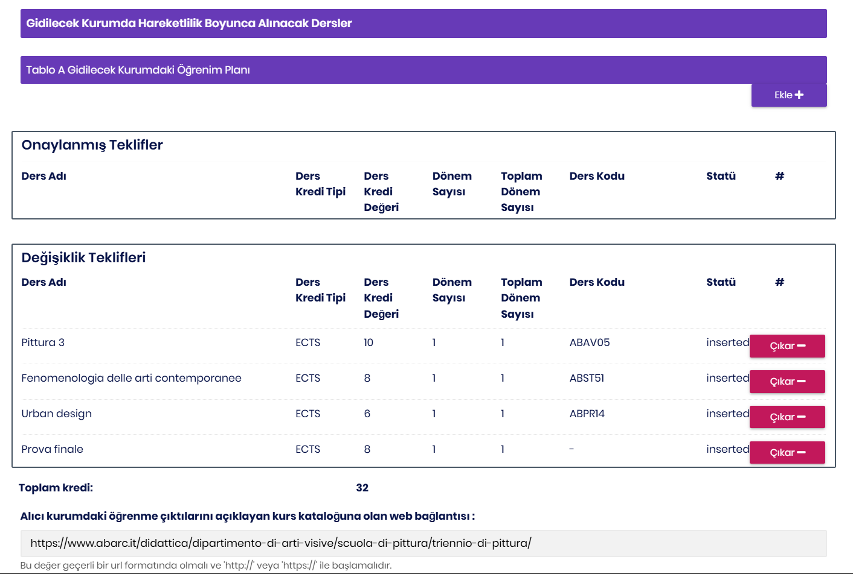
Öğrencinin karşı üniversitede alacağı ders sayıları eşit olmak zorunda değildir.
Önemli olan kredi yükünün en az 30 AKTS sınırında olmasıdır.
AS

Slide 12
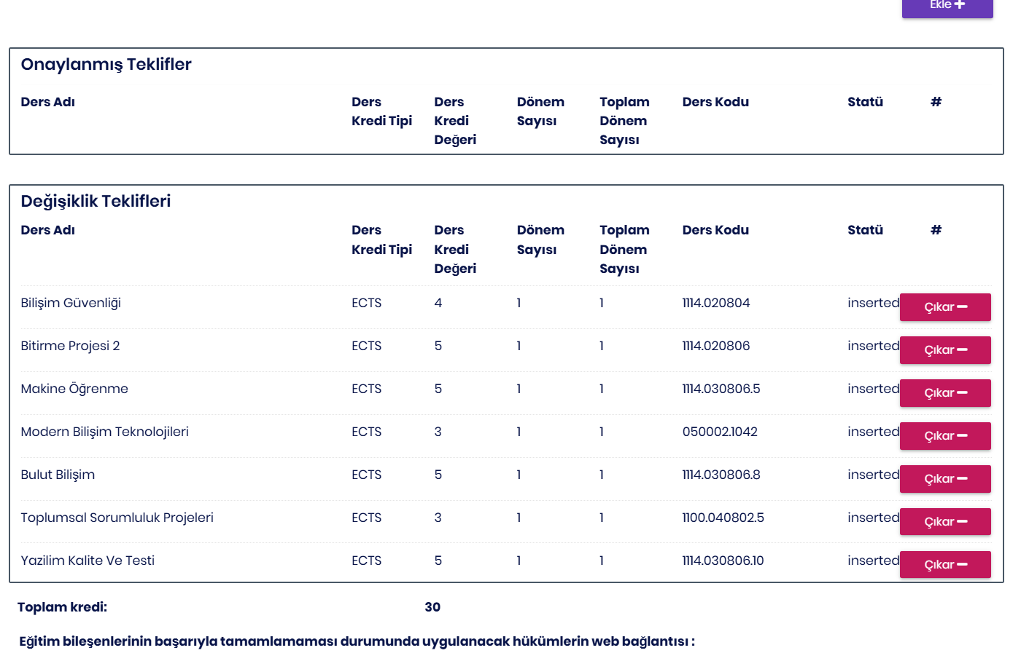
DOĞRU LEARNING AGREEMENT ÖRNEĞİ 30 AKTS
AS

Slide 13
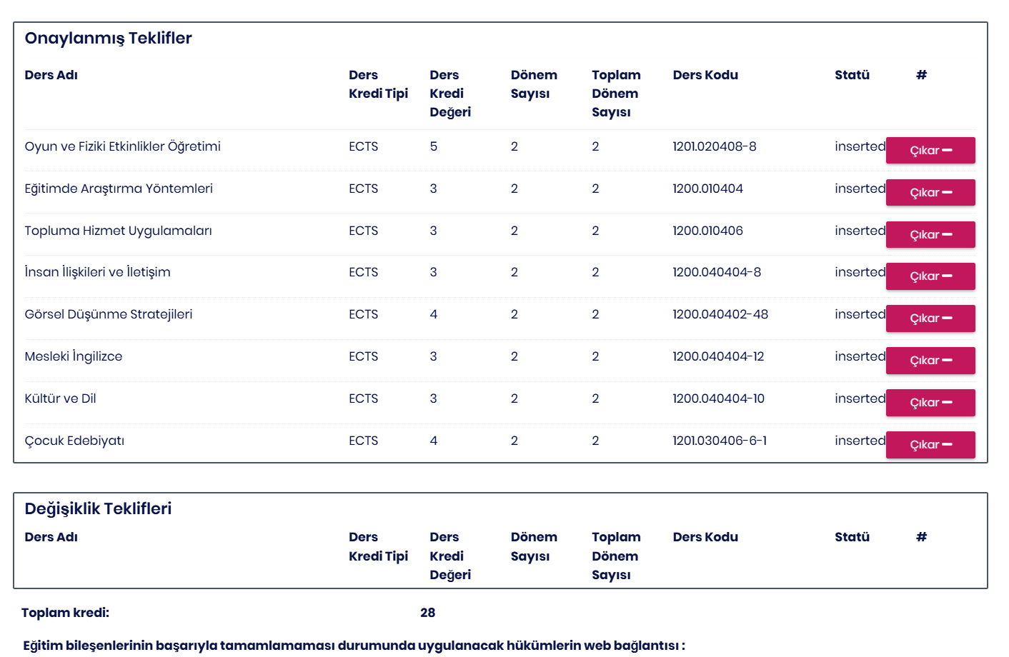
DOĞRU LEARNING AGREEMENT ÖRNEĞİ MİNİMUM 28 AKTS
AS

Slide 14
BÖLÜM KOORDİNATÖRLERİNİN GÖREVLERİ
Learning Agrement Nasıl Hazırlanır
Learning Agreement belgesi, üniversitemizde Kion Exchanger sistemi üzerinden online olarak hazırlanmaktadır.
Exchanger üzerinden gönderilen belgeler, Avrupa'daki üniversitelerin kullandığı OLA sistemine düşmektedir.
Sistemsel sorunlar yaşanması durumunda ofisimiz sizlere yardımcı olacaktır.
Sistemsel sorunlar nedeniyle Learning Agreement belgesinin online olarak değil de elden doldurulmuş olması
bundan sonra da aynı şekilde doldurulması gerektiği anlamına gelmemektedir.
Bu belgelerin online olarak hazırlanmaması Erasmus anlaşmalarına ve ikili ilişkilere zarar vermektedir.

Slide 15
BÖLÜM KOORDİNATÖRLERİNİN GÖREVLERİ
Akademik Tanınma Belgesi Hazırlamak
Learning Agreement belgesindeki 3 imza tamamlandıktan sonra bölüm koordinatörü, öğrenci ile birlikte Akademik
Tanınma belgesini hazırlamalıdır.
Akademik Tanınma, öğrencinin Erasmus dönüşünde başarılı olacağı dersleri, bölümünde saydıracağının garantisidir.
Bu belge internet sitemizde yer almaktadır.
Akademik Tanınma belgesi hazırlandıktan sonra bölümler bu belgeyi EBYS üzerinden Uluslararası İlişkiler
Koordinatörlüğüne göndermek zorundadır.
Öğrencinin Erasmus Hareketliliği Sırasında Ders Değişikliği Yapması
Öğrenci, böyle bir değişikliği sadece ilk 30 gün içerisinde yapabilir. Öğrencinin karşı kurumda alacağı derslerde
değişiklik yapması durumunda yeni bir Learning Agreement belgesi ve Akademik Tanınma Belgesi hazırlanmalıdır.
Akademik Tanınma Belgesi aynı şekilde EBYS üzerinden koordinatörlüğümüze gönderilmelidir.

Slide 16
BÖLÜM KOORDİNATÖRLERİNİN GÖREVLERİ
Dilekçeler
Erasmus öncesi süreçte sıkça karşılaştığımız durumlar için öğrenciler aşağıdaki dilekçeleri
kullanmaktadır.
Dönem Değişikliği Dilekçesi
Kurum Değişikliği Dilekçesi
Dönem Uzatma Dilekçesi
Feragat Dilekçesi
Öğrenciler, Erasmus Ofisinin bilgisi dışında bu işlemlerin hiçbirini gerçekleştiremezler.
Erasmus Ofisinin onayı sonrası son aşama olarak bölüm koordinatöründen imza alabilirler.

Slide 17
BÖLÜM KOORDİNATÖRLERİNİN GÖREVLERİ
Erasmus Hareketliliği Bittikten Sonraki İşlemler
Öğrenci, gitmiş olduğu kurumdaki koordinatörü ile iletişime geçerek Transkript belgesinin üniversitemizdeki
bölüm koordinatörüne mail atılmasını sağlamakla yükümlüdür.
Bölüm koordinatörü, öğrenci döndükten sonra not dönüşüm tablosuna göre dönüştürülmüş
transkripti, Uluslararası İlişkiler Koordinatörlüğüne üst yazı ile göndermekle yükümlüdür.
Erasmus Birim/Bölüm Koordinatörlerinin Görev Tanımı yazısı EBYS üzerinden tüm birimlere gönderilmiş ve
https://uluslararasi.ebyu.edu.tr/erasmus-ofisi/ web sayfamıza yüklenmiştir.

Slide 18
2024-1-TR01-KA131-HED-000235519
ERASMUS+ PROJESİ ÖĞRENİM VE STAJ HAREKETLİLİĞİ BAŞVURU TAKVİMİ
20.01.2025 - Erasmus Öğrenim ve Staj Başvurularının Başlaması (Online)
09.02.2025 Saat: 23.59 - Başvurular İçin Son Tarih
24.02.2025- 28.02.2025 - Yabancı Dil Sınavı
10.03.2025 - Yerleştirilen Öğrencilerin İlanı
17.03.2025 - Oryantasyon Toplantısı

Slide 19
2024-1-TR01-KA131-HED-000235519
PERSONEL DERS VERME VE EĞİTİM ALMA BAŞVURU TAKVİMİ
10.03.2025 - Erasmus Başvurularının Başlaması (Online)
23.03.2025 - Saat: 23.59 - Başvurular İçin Son Tarih
04.04.2025 - Yerleştirilen Personellerin İlanı
08.04.2025 - Sonuçlara İtiraz ve Feragat için Son Tarih
12.04.2025 - Nihai Sonuçların İlanı

